Slide 1
Муниципальное бюджетное
дошкольное образовательное учреждение
«Детский сад №9 «Золотой ключик»
Интерактивная игра
«Мир насекомых»
(для детей 5-6лет)
Автор-составитель:
Тимонина А.Л, воспитатель.
Междуреченск 2023г

Slide 2
Цель: развивать представление о многообразии насекомых.
Задачи: формировать представление о насекомых …
Активизировать познавательный и речевую деятельность детей
Тренировать память, мышление, внимание, воображение
Расширять словарный запас, активизация словаря
Развивать эмоциональную сферу личности ребенка.
Материал: картинки с изображением насекомых.
Правила игры: играть могут 1-3 ребенка. Игра представлена из слайдов с изображением насекомых. Все задания выполняются с помощью мышки.
1 слайд- «Убери лишнего» -выбирается картинка с лишнем насекомым, оно должно исчезнуть. И ребенку необходимо объяснить свой выбор.
2 слайд- «Найди одинаковых бабочек»- если ребенок правильно выбирает бабочку, то они летят к друг другу, а не правильно выбранные объекты темнеют.
3 слайд- «Найди тень»- ребенку необходимо найти тень данного насекомого.
4 слайд- «Что не так? Исправь»- ребенку нужно найти ошибку, которую допустил художник. И объяснить свой выбор.
5 слайд- «Кто, где живет?»- ребенок находит домик насекомого и объяняет свой выбор.
6 слайд- «Найди всех насекомых»- ребенку необходимо найти всех насекомых на картинке.

Slide 3
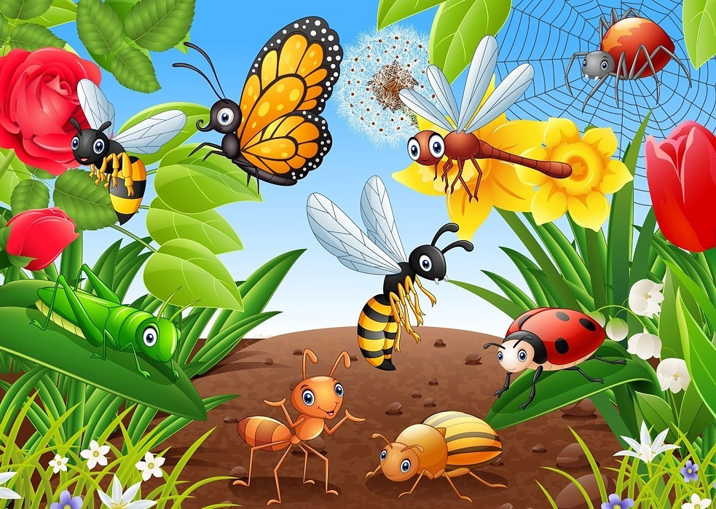
Мир насекомых

Slide 4
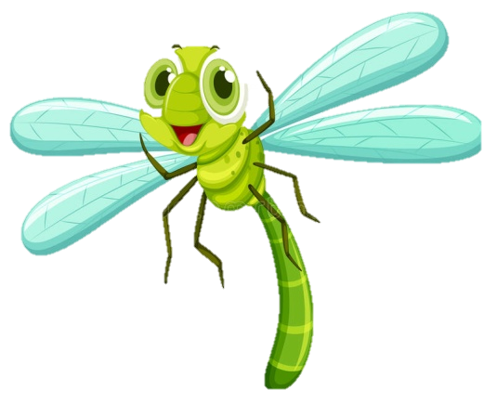
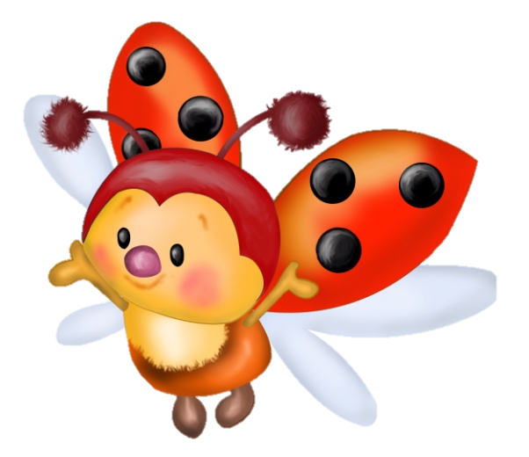
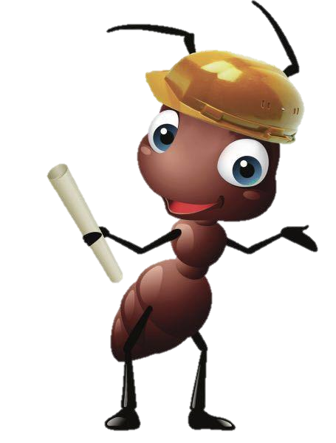

Slide 5
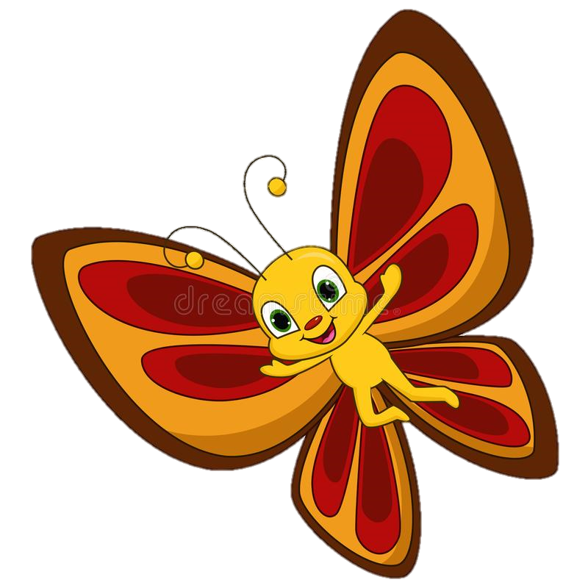
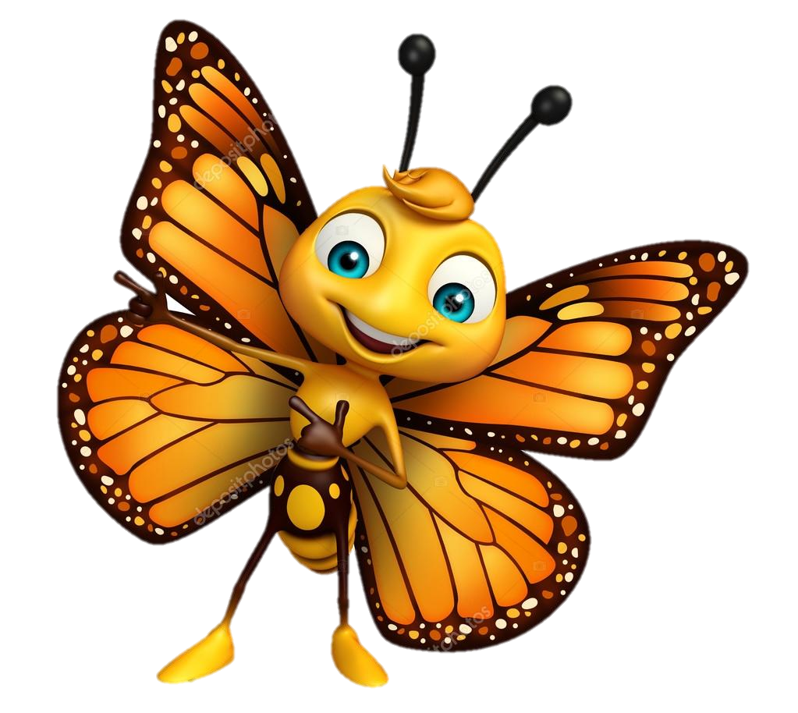

Slide 6
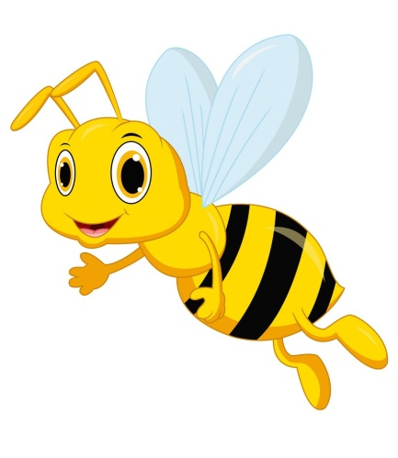
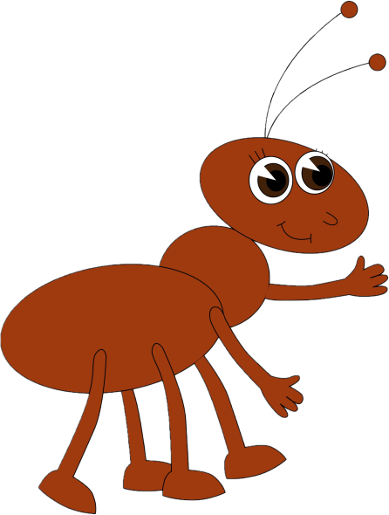
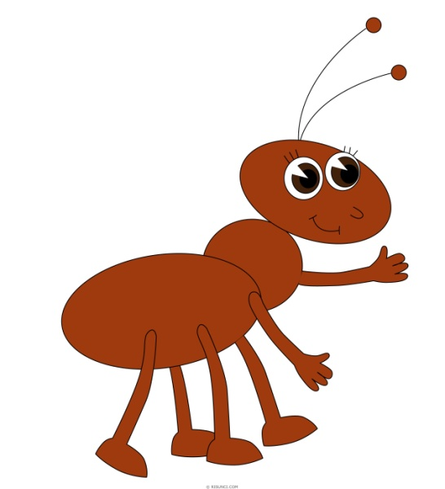

Slide 7
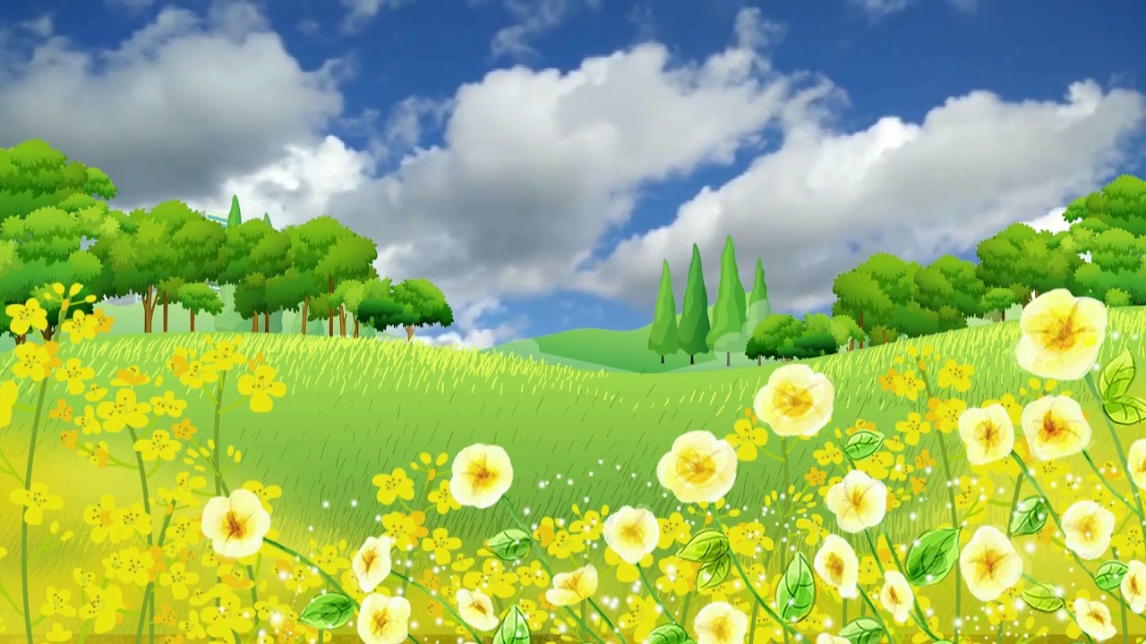
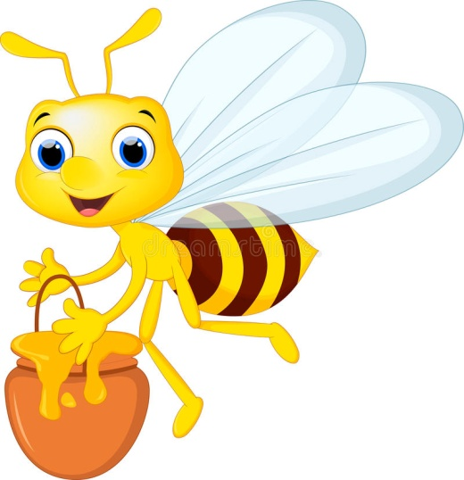
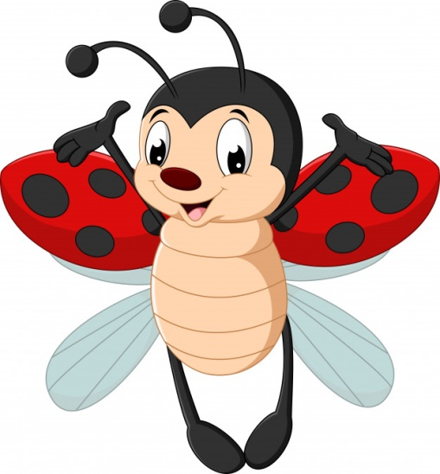

Slide 8
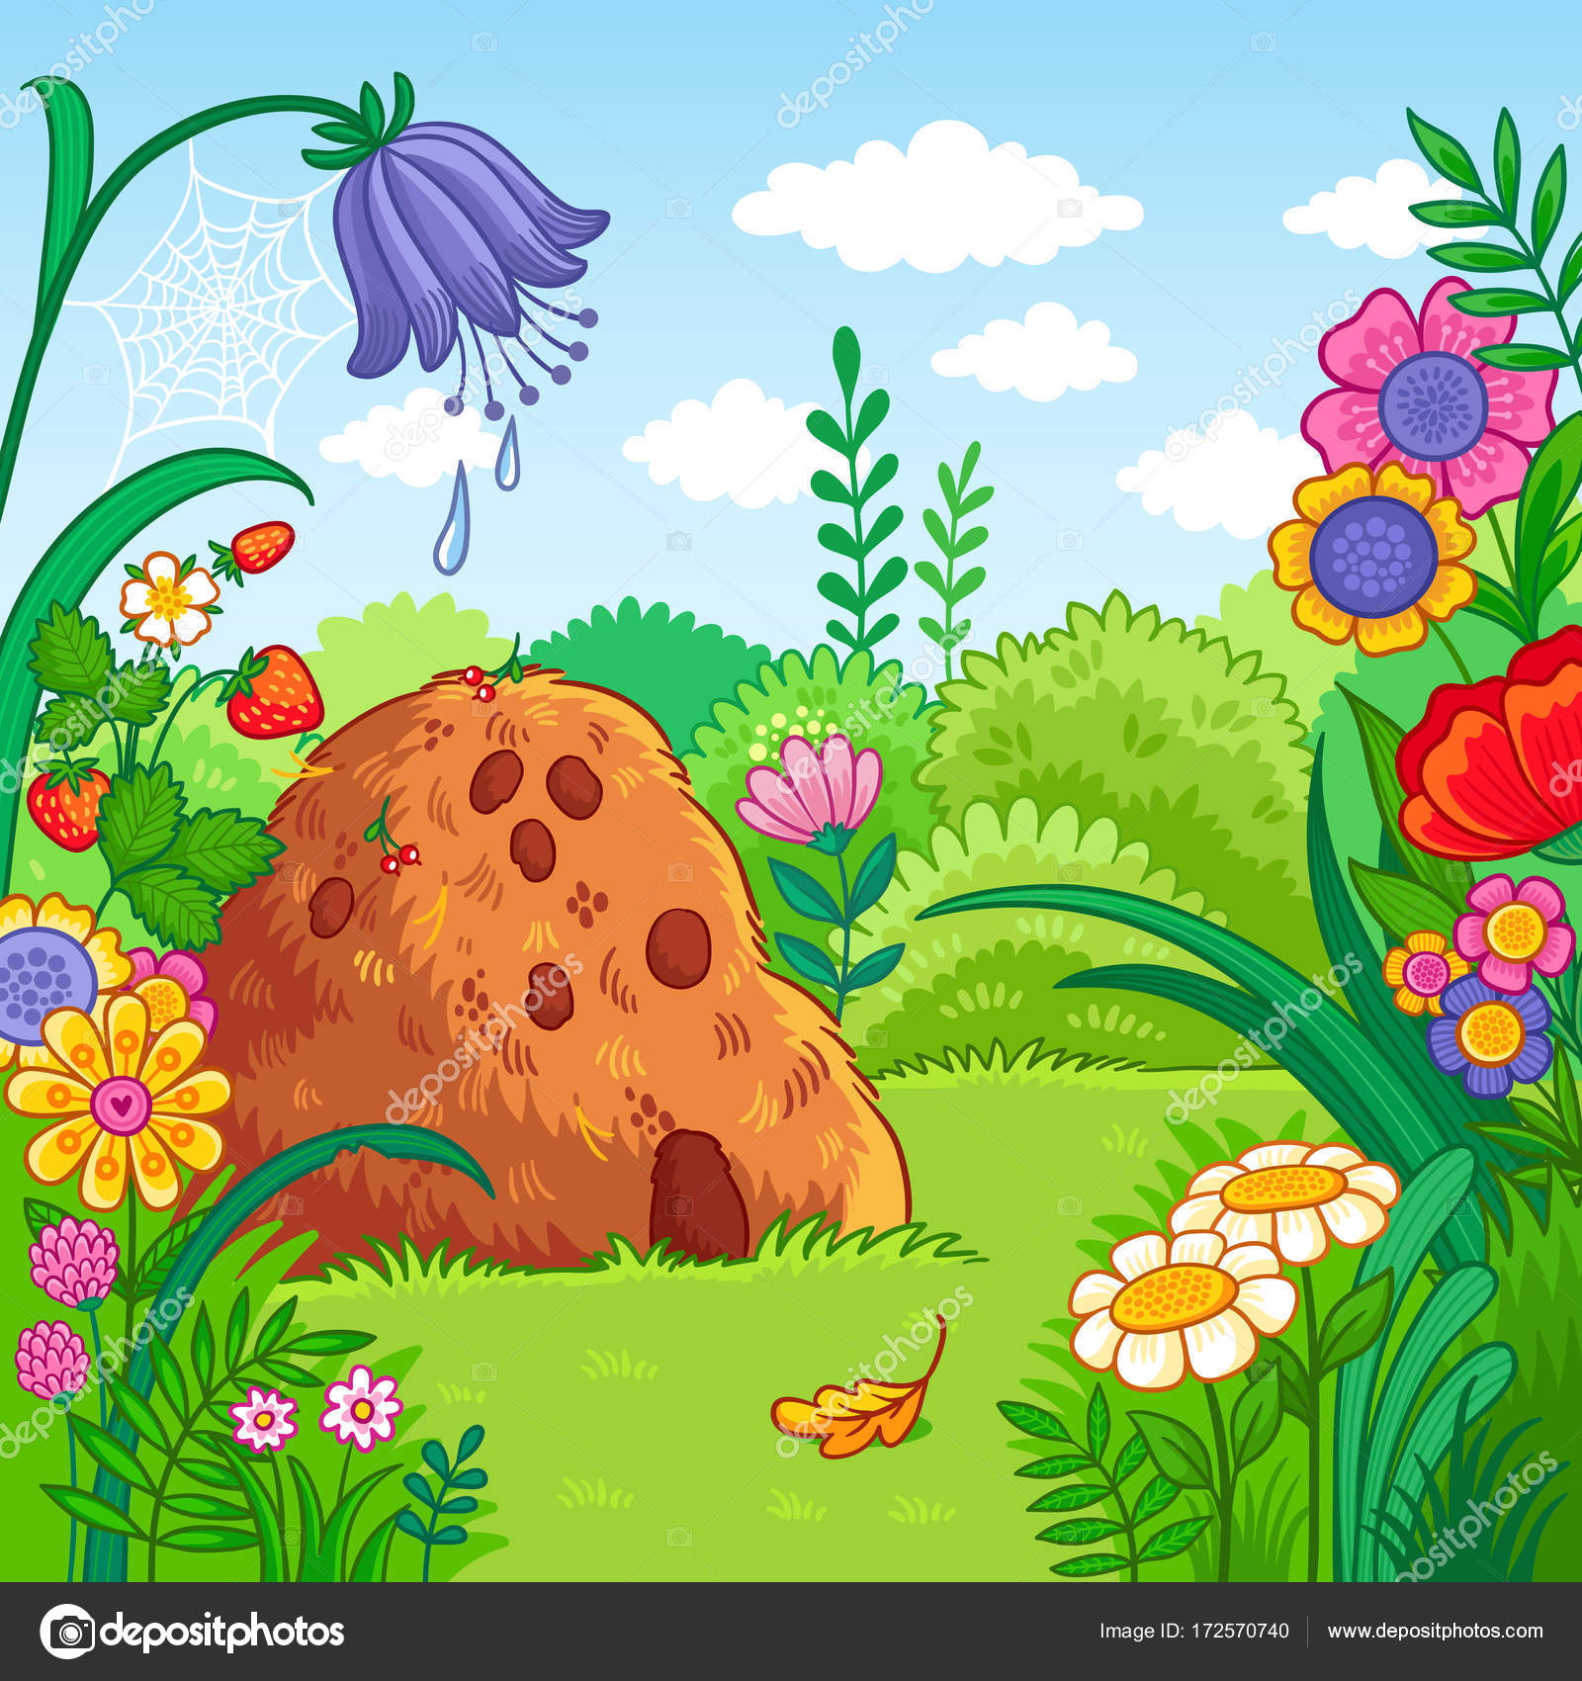
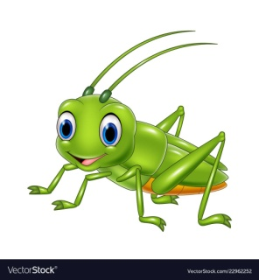
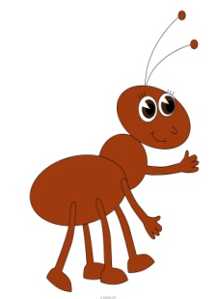
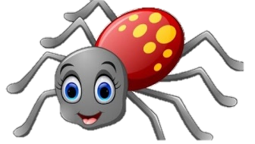

Slide 9
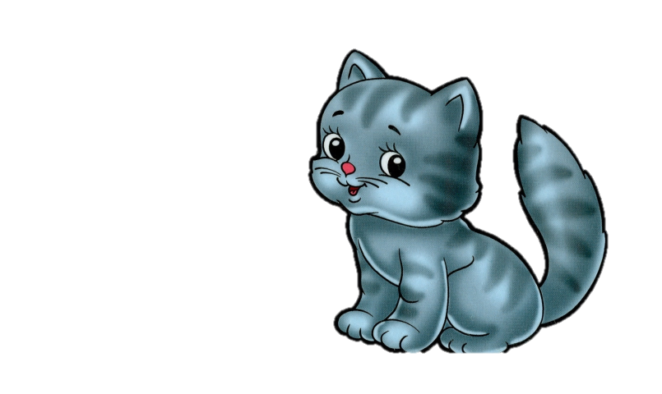
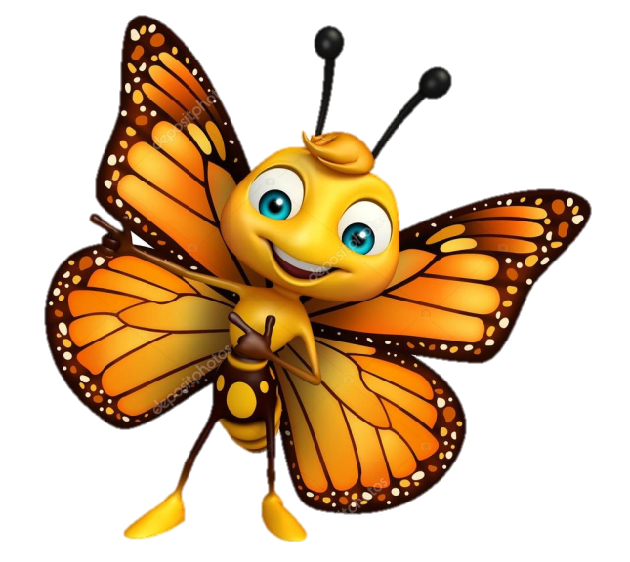
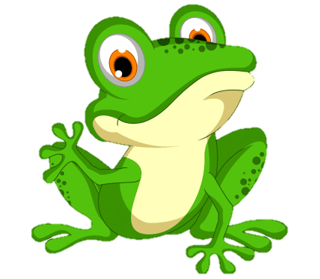
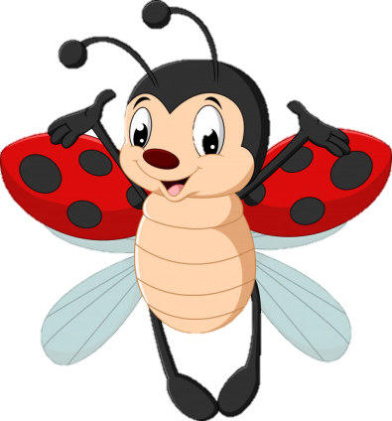
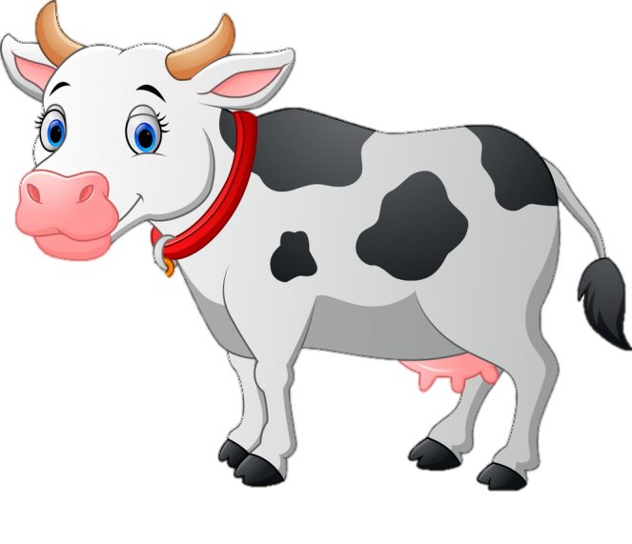
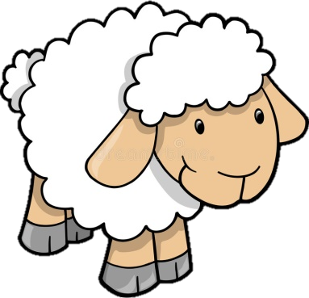
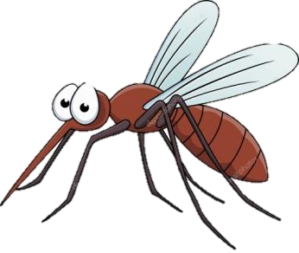

Slide 10
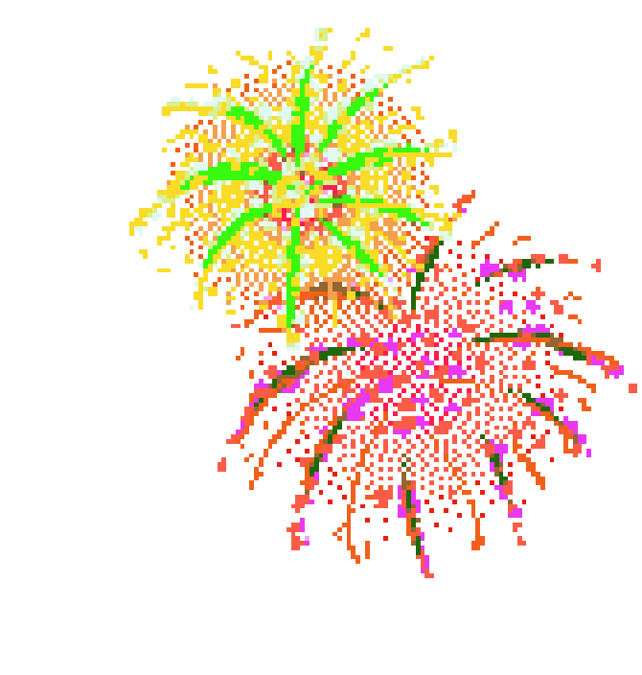
молодец

Slide 11
источники
1.мультяшные насекомые на прозрачном фоне
2. мультяшные насекомые на прозрачном фоне
3. фоны для презентации насекомые для детского сада
4. фоны поощрения для презентации насекомые для детского сада
5. мультяшный домик муравья
6. https://drive.gybka.com/q/детские+мелодии/

